Slide 1
Elementos de Software
Maria Augusta Vieira Nelson

Slide 2
Software complexo
Software não é construído do zero
Software é construído reusando partes prontas
já foram usadas para construir outros softwares
já foram largamente testadas e possuem qualidade garantida
representam uma boa solução para uma parte do problema dentro do software como um todo.

Slide 3
Elementos de software
São partes de software que auxiliam no desenvolvimento de software de qualidade
Bibliotecas
Frameworks
Componentes

Slide 4
Bibliotecas
Biblioteca é uma coleção de subprogramas utilizados no desenvolvimento de software.
Bibliotecas contém código e dados auxiliares, que provém serviços a programas independentes

Slide 5
Bibliotecas - execução
Um compilador e/ou ligador são responsáveis por produzir código executável fazendo as ligações das chamadas.
Pode produzir um código executável único chamado de Standalone
Pode produzir um código separado onde o código e dados da biblioteca ficam guardados no disco. Quando a aplicação é carregada na memória para execução ou durante o tempo execução é que a ligação ocorre de forma dinâmica com a biblioteca.

Slide 6
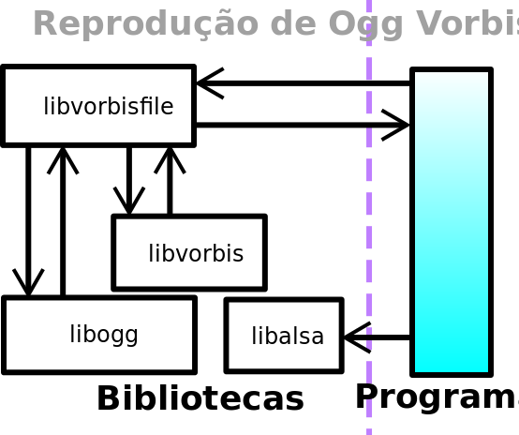
Biblioteca

Slide 7
Frameworks
Um framework provê uma solução para uma família de problemas semelhantes…
usando um conjunto de elementos e interfaces que mostram como decompor a família de problemas, ...
O framework é flexível e extensível para permitir a construção de várias aplicações com pouco esforço, especificando apenas as particularidades de cada aplicação

Slide 8
Frameworks
Vários frameworks utilizam inversão de controle ou princípio de Hollywood ("Don't call us, we'll call you") como forma de interação com o código escrito pelo desenvolvedor.
O código que o desenvolvedor escreve é o secundário pois o código principal é fornecido pelo framework.

Slide 9
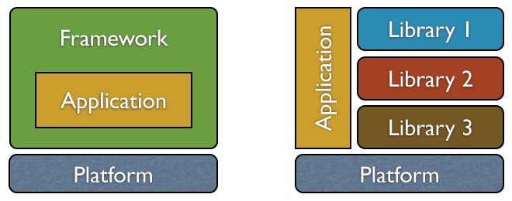
Frameworks e Bibliotecas

Slide 10
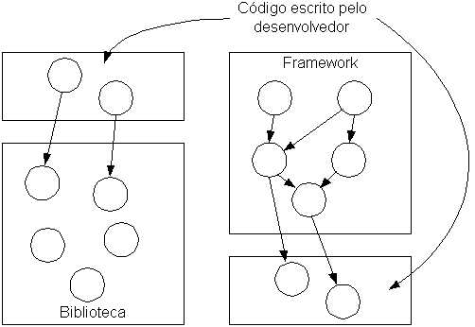
Frameworks e Bibliotecas

Slide 11
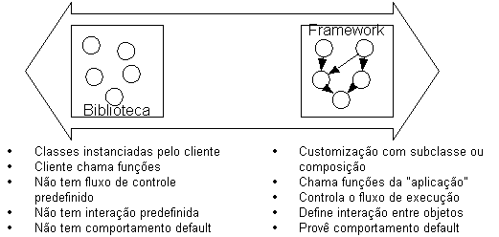
Frameworks e Bibliotecas

Slide 12
Componente
elemento de software que encapsula várias funcionalidades
unidade independente, que pode ser utilizada com outros componentes para formar um sistema mais complexo
"unidade de software independente que encapsula, dentro de si, seu projeto e implementação, e oferece serviços, por meio de interfaces bem definidas, para o meio externo” (Fonte: I. Gimenes & E. Huzita)

Slide 13
Componente
“Unidade de software com interfaces e dependências claramente especificadas, que pode ser implantada independentemente e ser utilizada por terceiros para composição.” (Fonte: C. Szyperski)
Podem ser configurados de acordo com as necessidades dos desenvolvedores ou usuários

Slide 14
Componentes - interações
Componentes fornecem serviços a terceiros através de suas interfaces
Um serviço é uma atividade bem definida executada pelo componente
A interface de um componente define como terceiros podem solicitar os serviços do componente

Slide 15
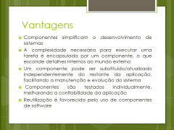
Vantagens
Componentes simplificam o desenvolvimento de sistemas
A complexidade necessária para executar uma tarefa é encapsulada por um componente, o que esconde detalhes internos ao mundo externo
Um componente pode ser substituído/atualizado independentemente do restante da aplicação, facilitando a manutenção e evolução do sistema
Componentes são testados individualmente, melhorando a confiabilidade da aplicação
Reutilização é favorecida pelo uso de componentes de software

Slide 16
Vantagens
Outros elementos reutilizáveis de desenvolvimento de software, como as bibliotecas, não trazem os mesmos benefícios:
São dependentes de linguagem/ambiente
Possuem granularidade muito micro para ajudar na solução em um nível mais abstrato da aplicação
Não são tão flexíveis quanto componentes

Slide 17
Componentes - execução
Componentes rodam sobre um suporte de execução definido por seu modelo
O suporte de execução pode ser fornecido por:
Linguagem de programação
Máquina virtual
Container
Servidor de aplicação

Slide 18
Container
É um ambiente de execução para componentes
Faz a ligação entre os componentes e o mundo exterior
Recebe pedidos de execução de serviços e os repassa ao componente, que executa o serviço
Evita que o componente tenha que interagir com o sistema operacional, o suporte de comunicação e com os serviços de aplicação
Permite que o componente seja independente do ambiente de execução, tornando-o mais portável e mais fácil de reutilizar

Slide 19
Distribuição
Componentes são distribuídos na forma de
pacotes de distribuição (packages)
Pacotes de distribuição podem conter:
apenas um componente
um framework (coleção) de componentes
uma aplicação completa
Um package contém:
O código executável do(s) componente(s)
Pode ter também descritores de componentes
Geralmente são compactados (.Zip ou .Jar)

Slide 20
Distribuição
Algumas linguagens são multi-plataforma
Máquina virtual converte o código para instruções da máquina onde o componente é executado
Exemplos:
Java usa JVM (Java Virtual Machine)
Linguagens do .NET (C#, VB.NET, etc.) usam CLR (Common Language Runtime)

Slide 21
Implantação
Os componentes que disponibilizarão serviços remotamente devem ser implantados em servidores de aplicação
Servidores de aplicação servem como ambiente de execução dos componentes e servem como Containers
Servidores Web com extensões podem ser usados com este objetivo

Slide 22
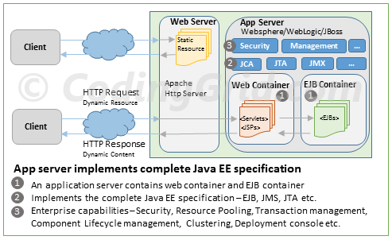
Implantação

Slide 23
Referências Bibliográficas
Sommerville, capítulo 16 e 17

